Slide 1
Podcast recuperação 2º trimestre
Aluna: Maria Luiza Melo
Prof.: Lucas Xavier
Matéria: Física
Turma: 2ºV01

Slide 2
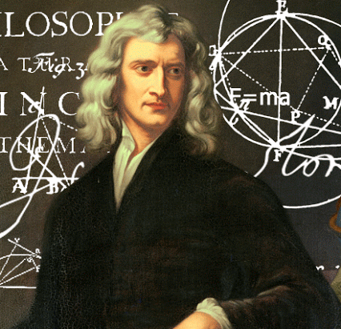
Estudando para o ENEM
ENEM 2016
QUESTÃO 69
GOOGLE
Mapa
conceitual
GRAVAÇÃO PODCAST
Site:
Sófisica.com
Computador
PowerPoint
Auto falante do celular
Entrega E-mail

Slide 3
Competência e habilidade
Competência I - Dominar a norma culta da Língua Portuguesa e fazer uso das linguagens matemática, artística e científica.
Habilidade H6 - Interpretar a localização e a movimentação de pessoas/objetos no espaço tridimensional e sua representação no espaço bidimensional.

Slide 4
Cinemática
A cinemática estuda o movimento dos corpos, que são principalmente circular e linear. Esses movimentos são divididos entre M.R.U e M.R.U.V
-Deslocamento (ΔS)
-Velocidade ( V )
-Tempo (Δt)
-Aceleração ( a )
Variáveis para resolver problemas de cinemática

Slide 5
Cinemática
Movimento uniforme (M.R.U): Movimento que não sofre aceleração ΔS= V.Δt
Movimento uniformemente variado (M.R.U.V): Movimento que sofre aceleração ΔS= V₀.t + ½.a.t² e V²= V₀² + 2.a.ΔS

Slide 6
Enem 2016 QUSETÃO 54
Dois veículos que trafegam com velocidade constante em uma estrada, na mesma direção e sentido, devem manter entre si uma distância mínima. Isso porque o movimento de um veículo, até que ele pare totalmente, ocorre em duas etapas, a partir do momento em que o motorista detecta um problema que exige uma freada brusca. A primeira etapa é associada à distância que o veículo percorre entre o intervalo de tempo da detecção do problema e o acionamento dos freios. Já a segunda se relaciona com a distância que o automóvel percorre enquanto os freios agem com desaceleração constante. Considerando a situação descrita, qual esboço gráfico representa a velocidade do automóvel em relação à distância percorrida até parar totalmente?

Slide 9
Resolução
Durante o tempo de reação a velocidade escalar é constante. Durante a freada o movimento é uniformemente variado e a função velocidade escalar x distância tem a forma de um arco de parábola cujo eixo de simetria é o eixo das distâncias (Equação de Torricelli)

